Slide 1
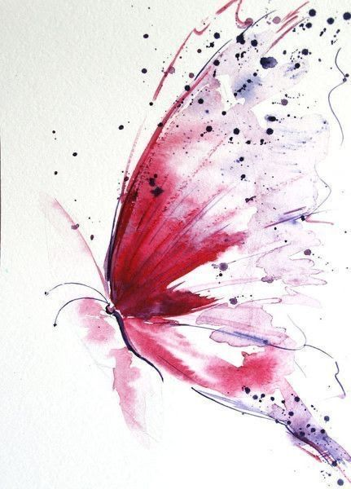
IMAGISTICA SÂNULUI ȘI IMPACTUL CLINIC
MASA ROTUNDĂ
EDIȚIA A II-A
HOTEL RAMADA
BUCUREȘTI
26-27
OCTOMBRIE
2024
TITLUL PREZENTARII pe unul sau două rânduri
Autorii prezentării

Slide 2
Titlul slide-ului pe unul sau două rânduri
Ernatur alit voluptat. Sollatus arundis sunt, qui recae conet auta net doles dessi alicaerae porit volorat emodiatur reiusci comnihillore sitatius rerrovid eostiaectur, aut aspiend igendan dusdaero corrovit etur si vitio quid quid maionetur?
Ga. Rum ut ut ut vent volupta nimolorem ex expliquo tem sinulpa ruptat atene voloribeatem eum repe abores nissunt quod etur aut moditat emquis doluptatis erepedis excearum est, optiatis doloreh enimus, nos et dent rerum et enecepu
Rum ut ut ut vent volupta nimolorem ex expliquo tem sinulpa ruptat atene voloribeatem eum repe abores nissunt quod etur aut moditat emquis doluptatis erepedis excearum est, optiatis doloreh enimus, nos et dent rerum et enecepu

